Slide 1

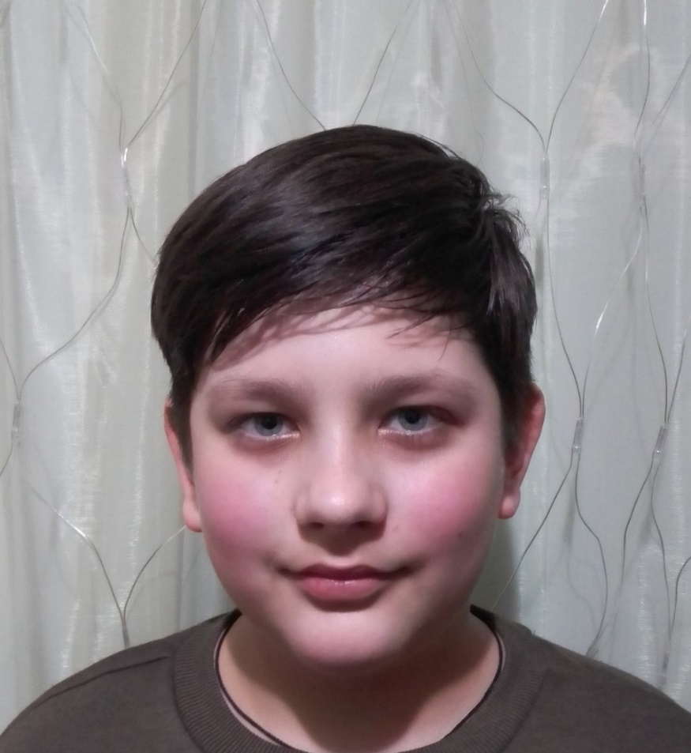
Всеукраїнський інтерактивний конкурс «МАН-Юніор Дослідник»
Номінація: «Еколог-Юніор»
Тема проєкту: Вирощування огірків як фітоіндикаторів стану та якості ґрунтів.
Автор: Кожанов Денис Володимирович
Ізмаїльський ліцей №6 з гімназією Ізмаїльського району Одеської області
7-А клас
Одеське територіальне відділення МАН
місто Ізмаїл
Керівник проєкту: Ляшко Вікторія Володимирівна, вчитель біології

Slide 2
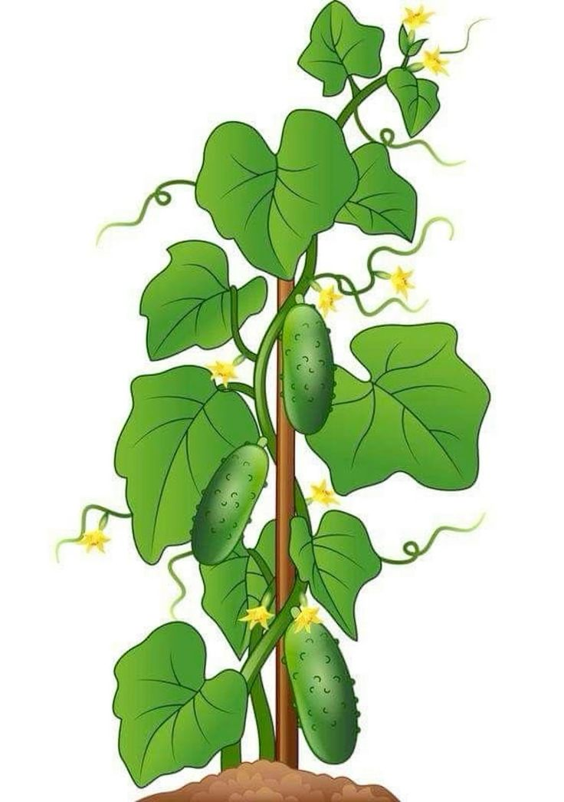
Актуальність дослідження
Оцінка властивостей ґрунтів є важливою для ефективного використання земель. Біоіндикація (грец. bіоs – життя, лат. іndісо – вказую) – це визначення біологічно значущих навантажень на основні реакцій на них живих організмів та їх угрупувань. У біоіндикації розглядається не оцінка присутності, концентрації або інтенсивності того чи іншого параметра, а реакцію біологічних систем, тобто біологічний вплив фактору.
Біологічна активність є одним із основних показників родючості ґрунту та відіграє важливу роль у кругообігу поживних речовин, їх доступності для рослин.
Дослідження дає змогу визначити найсприятливіший ґрунт для вирощування огірків.
Практична значущість для сільського господарства, фермерів та садівників.

Slide 3
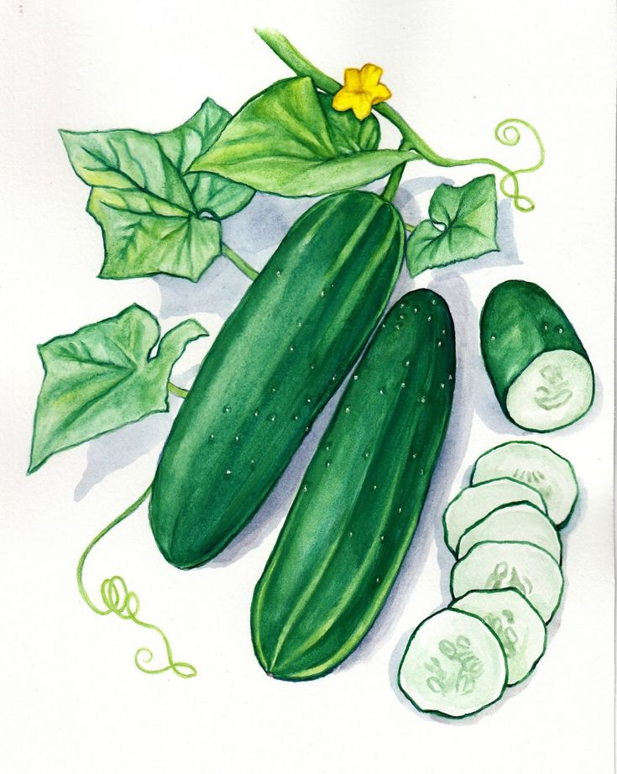
Мета та завдання дослідження
Мета дослідження:
дослідити вплив фізичних і хімічних властивостей різних типів (чернозем, піщаний, глинистий) ґрунтів на ріст і розвиток огірків.
Завдання:
здійснити аналіз літератури щодо використання рослин (огірків (Cucumis)) як біоіндикаторів;
підготувати глинистий, чорноземний та піщаний ґрунти;
провести посадку огірків та забезпечити ріст у рівних умовах;
спостерігати за ростом і розвитком;
проаналізувати отримані результати, сформулювати висновки;
збудити інтерес до вивчення стану ґрунтів, впливу властивостей ґрунтів на ріст рослин;
привернути увагу до особливостей вивчення впливу ґрунтів на ріст і розвиток рослин, що є важливим для оптимізації сільськогосподарських процесів.

Slide 4
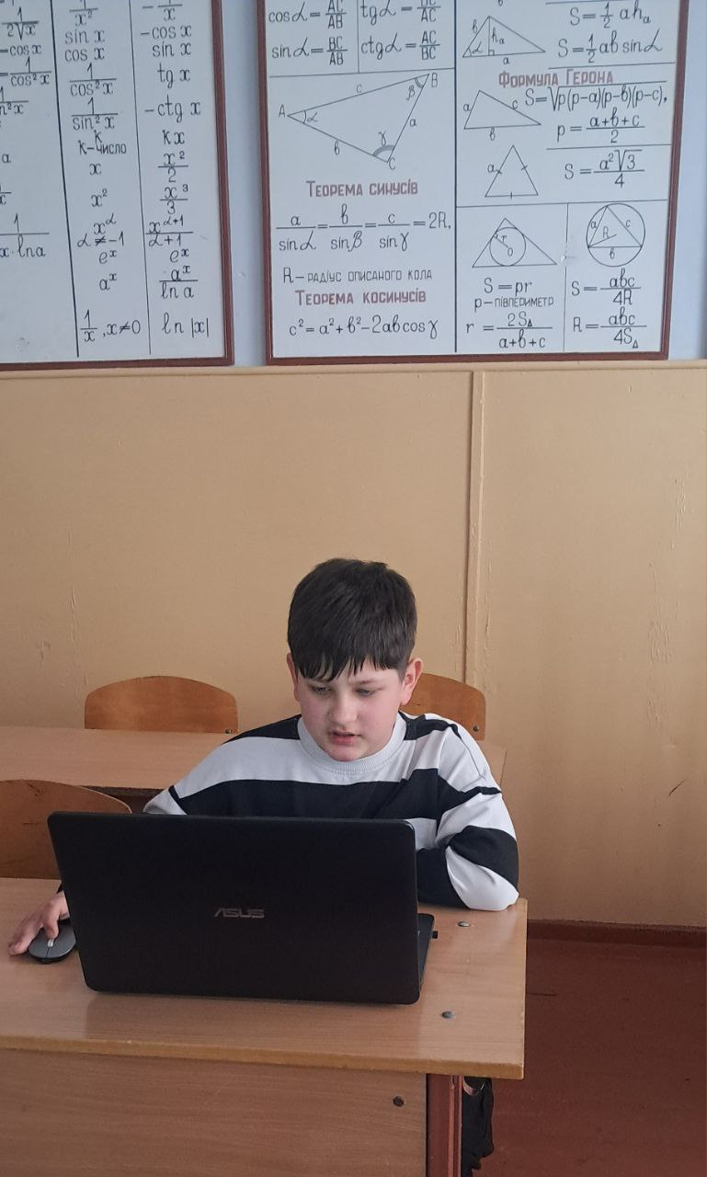
Умови дослідження: вирощування в кімнатних умовах; температура: спочатку без опалення (15 °C ), пізніше – з опаленням (22 °C ); вологість: однакова для всіх зразків; спостереження з вересня по листопад.
Методика дослідження
Типи ґрунтів: глина, чорнозем, пісок.

Slide 5
Теоретична частина
Біоіндикація (грец. bіоs - життя лат. іndісо - вказую) - оперативний моніторинг навколишнього середовища
на основі спостережень за станом і поведінкою біологічних об'єктів (рослин, тварин та ін., які чутливо реагують на зміни умов середовища, таких як вологість, кислотність, температура, наявність забруднювачів тощо).
Фітоіндикація як наука
Фітоіндикація — це метод оцінки стану навколишнього середовища, в тому числі ґрунтів, за допомогою рослин. Рослини є чутливими індикаторами, які можуть вказувати на зміни фізичних і хімічних характеристик ґрунтів, рівень вологості, кислотності, наявність поживних речовин, токсичних елементів тощо.
Загальні закони росту рослин
Закон мінімуму Лібіха: ріст рослин обмежений тим елементом або умовою, яка є найменшою за кількістю чи інтенсивністю. Наприклад, відсутність необхідних макро - чи мікроелементів у ґрунті значно сповільнює розвиток рослин.
Закон оптимуму: для нормального розвитку рослин необхідно, щоб всі фактори навколишнього середовища знаходились у межах оптимальних значень для конкретного виду рослин.

Slide 6
Вплив властивостей ґрунтів на ріст рослин
Глинисті ґрунти: відзначаються високою здатністю до утримання вологи, однак мають низьку аерацію та можуть бути важкими для кореневої системи. Вони часто потребують покращення дренажу.
Чорноземні ґрунти: це одні з найбільш родючих ґрунтів, багаті на органічну речовину та поживні елементи, що забезпечує хороший ріст і розвиток рослин.
Піщані ґрунти: характеризуються низьким вмістом поживних елементів і водозатримувальною здатністю. Рослини на таких ґрунтах можуть страждати від нестачі вологи та харчування.
Теоретичні висновки з літературних джерел:
згідно з науковими дослідженнями чорнозем є найкращим ґрунтом для вирощування більшості сільськогосподарських культур, зокрема огірків, завдяки його високій родючості та оптимальному співвідношенню поживних речовин.
Глинисті ґрунти, хоча і містять багато елементів, часто мають недостатню водопроникність, дуже щильні, в’язкі, легко злипаються, важкі - що ускладнює ріст рослин.
Тоді як піщані ґрунти мають більшу аерацію, швидко руйнуються, мають підвищену повітро і водопроникність, але не утримують вологу, добре прогріваються, а також швидко охолоджуються внаслідок - недостатньо утримують поживні речовини для рослин.

Slide 7
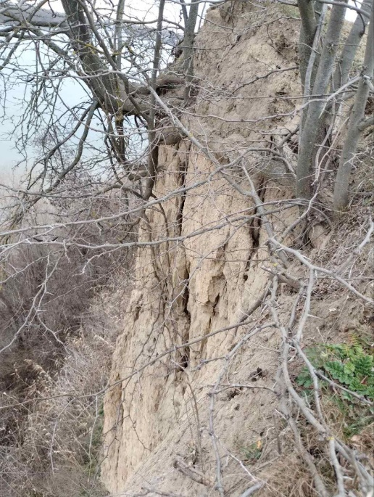
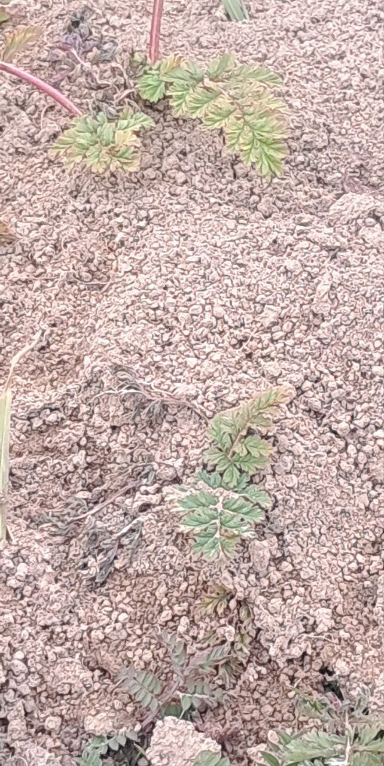
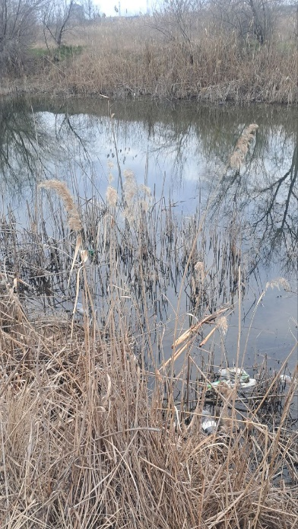
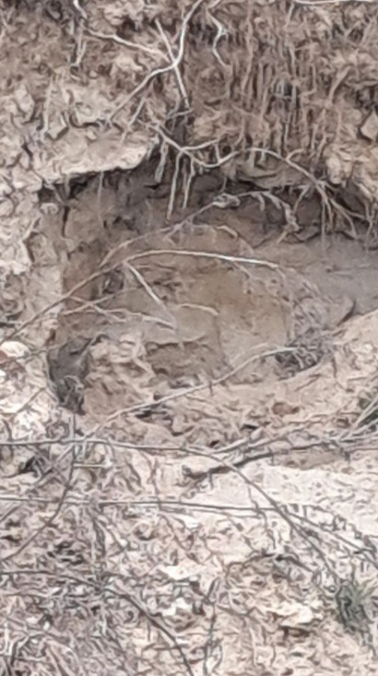
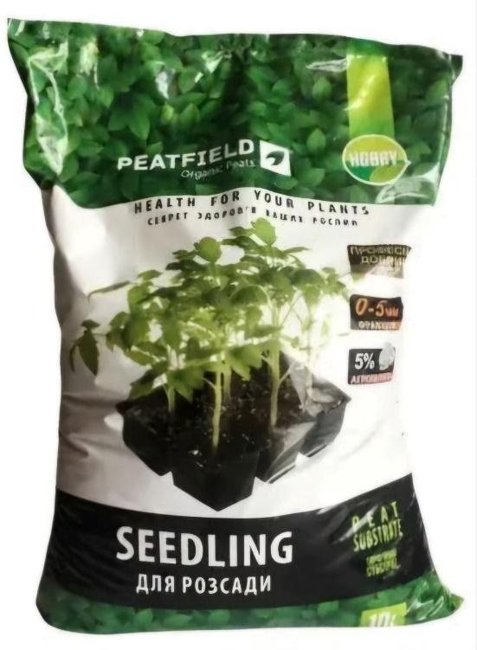
Початкові етапи
Підготовка ґрунтів:
зразок глинистого ґрунту було взято на прямовисному схилі над річкою Дунай;
зразок піщаного ґрунту – на Лебединому озері;
в якості чорнозему – придбано субстрат торфосуміші універсальний.

Slide 8
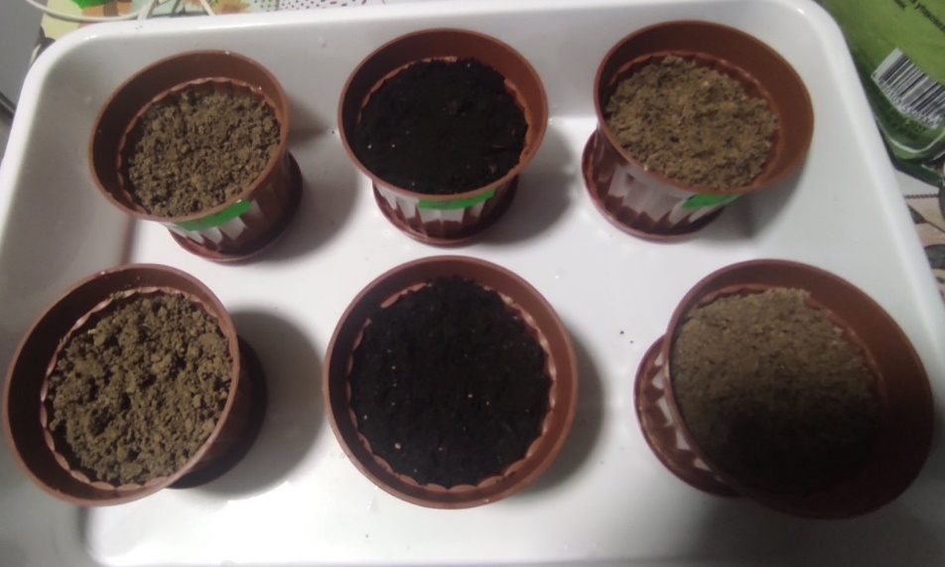
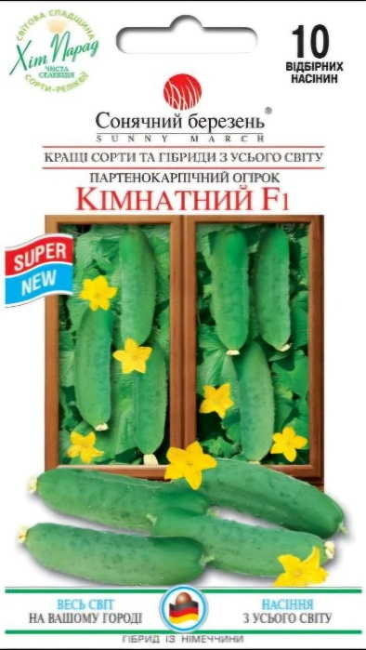
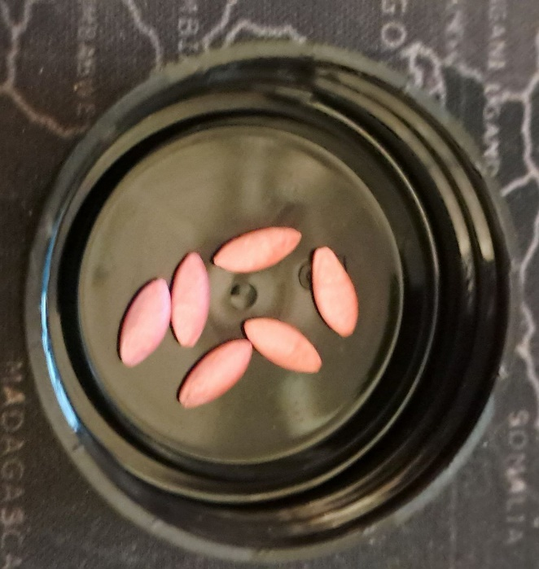
Початкові етапи
15 вересня: висадка насіння огірків у різні типи ґрунтів (піщаний, чернозем, глинистий).
Для точності дослідження було взято по два варіанти кожного ґрунту (піщаний ґрунт (3), глинистий ґрунт (1), чорнозем (2)). Піщаний та глинистий ґрунти для дезінфекції оброблено окропом. Горщики пронумеровані відповідно. На дні кожного горщика було зроблено дренажний отвір і укладено шар дренажу (дрібні камінці). Було обрано вже оброблене насіння «Кімнатний F1», так як дослідження відбувалося в приміщенні. Насіння висаджено на глибину 1-1,5см.

Slide 9
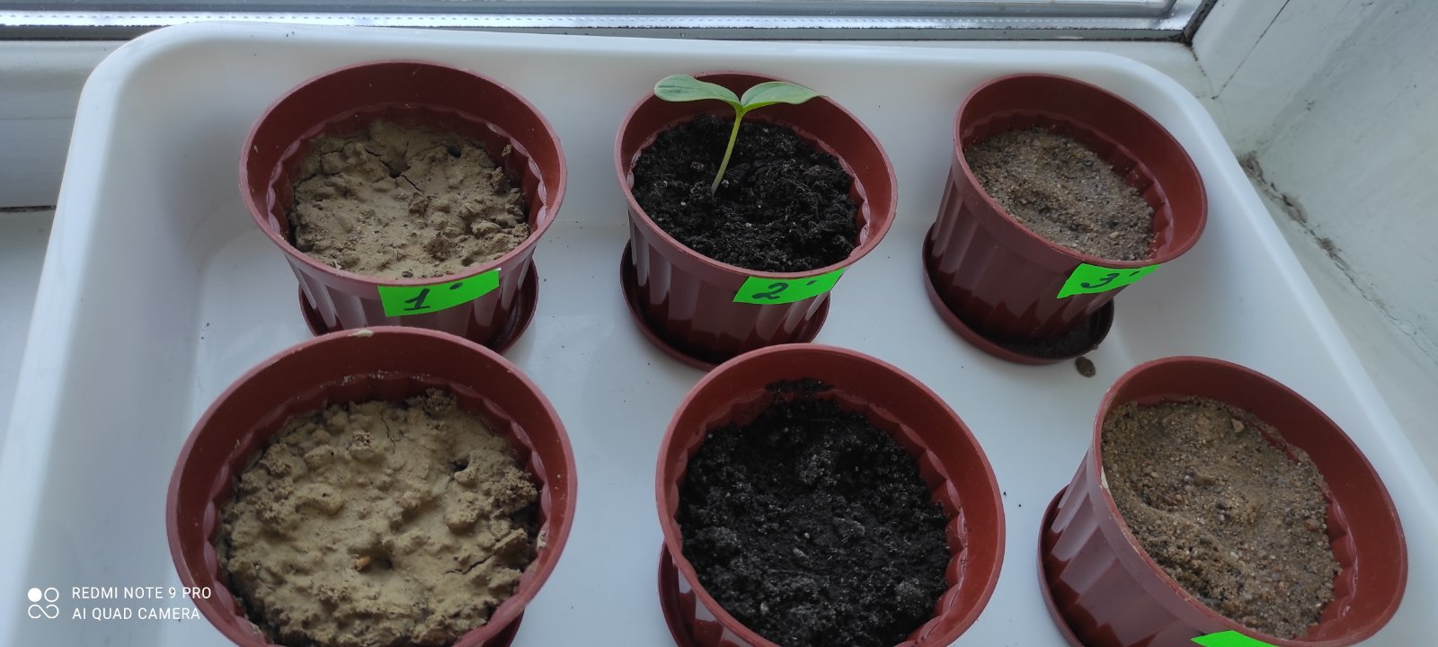
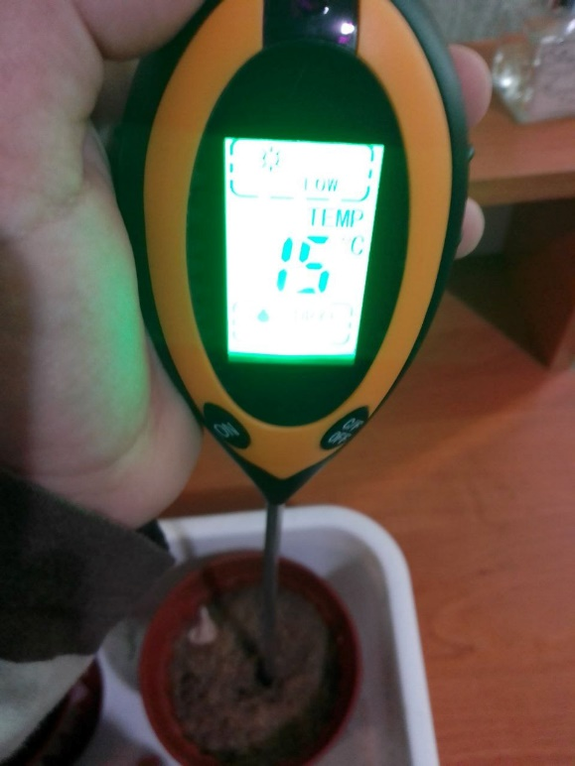
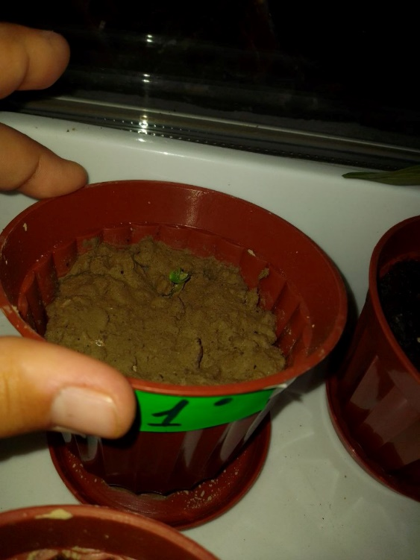
25 вересня
За однакових умов (температура, вологість) спочатку проростання відбулося у горщику з черноземом (2). У горщику з глинистим ґрунтом (1) у піщаному ґрунті (3) поки що паростків не спостерігається.
Температура негативно впливає на ріст рослин через відсутність опалення (15 °C).
В горщику з чорноземом огірок дає перший паросток та листок.
У1-му та 3-му зразках за однакової температури та вологості ґрунтів, спостерігається значне відставання в рості рослин.
Глинистий ґрунт: паростки слабкі, розвиток повільний.
Піщаний ґрунт: паростки міцніші, але поступаються чорнозему.
Чорноземний ґрунт: проростання сповільнене, але якісніше.

Slide 10
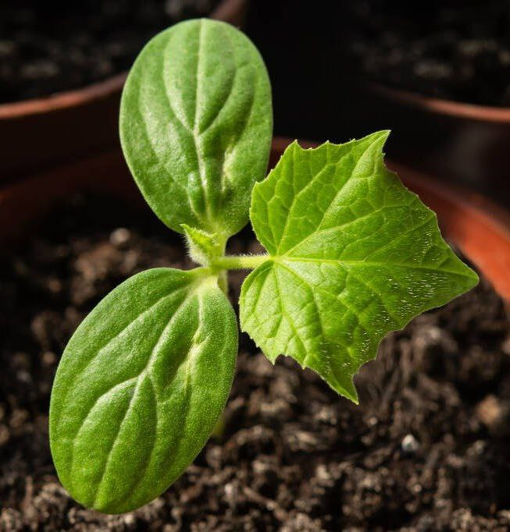
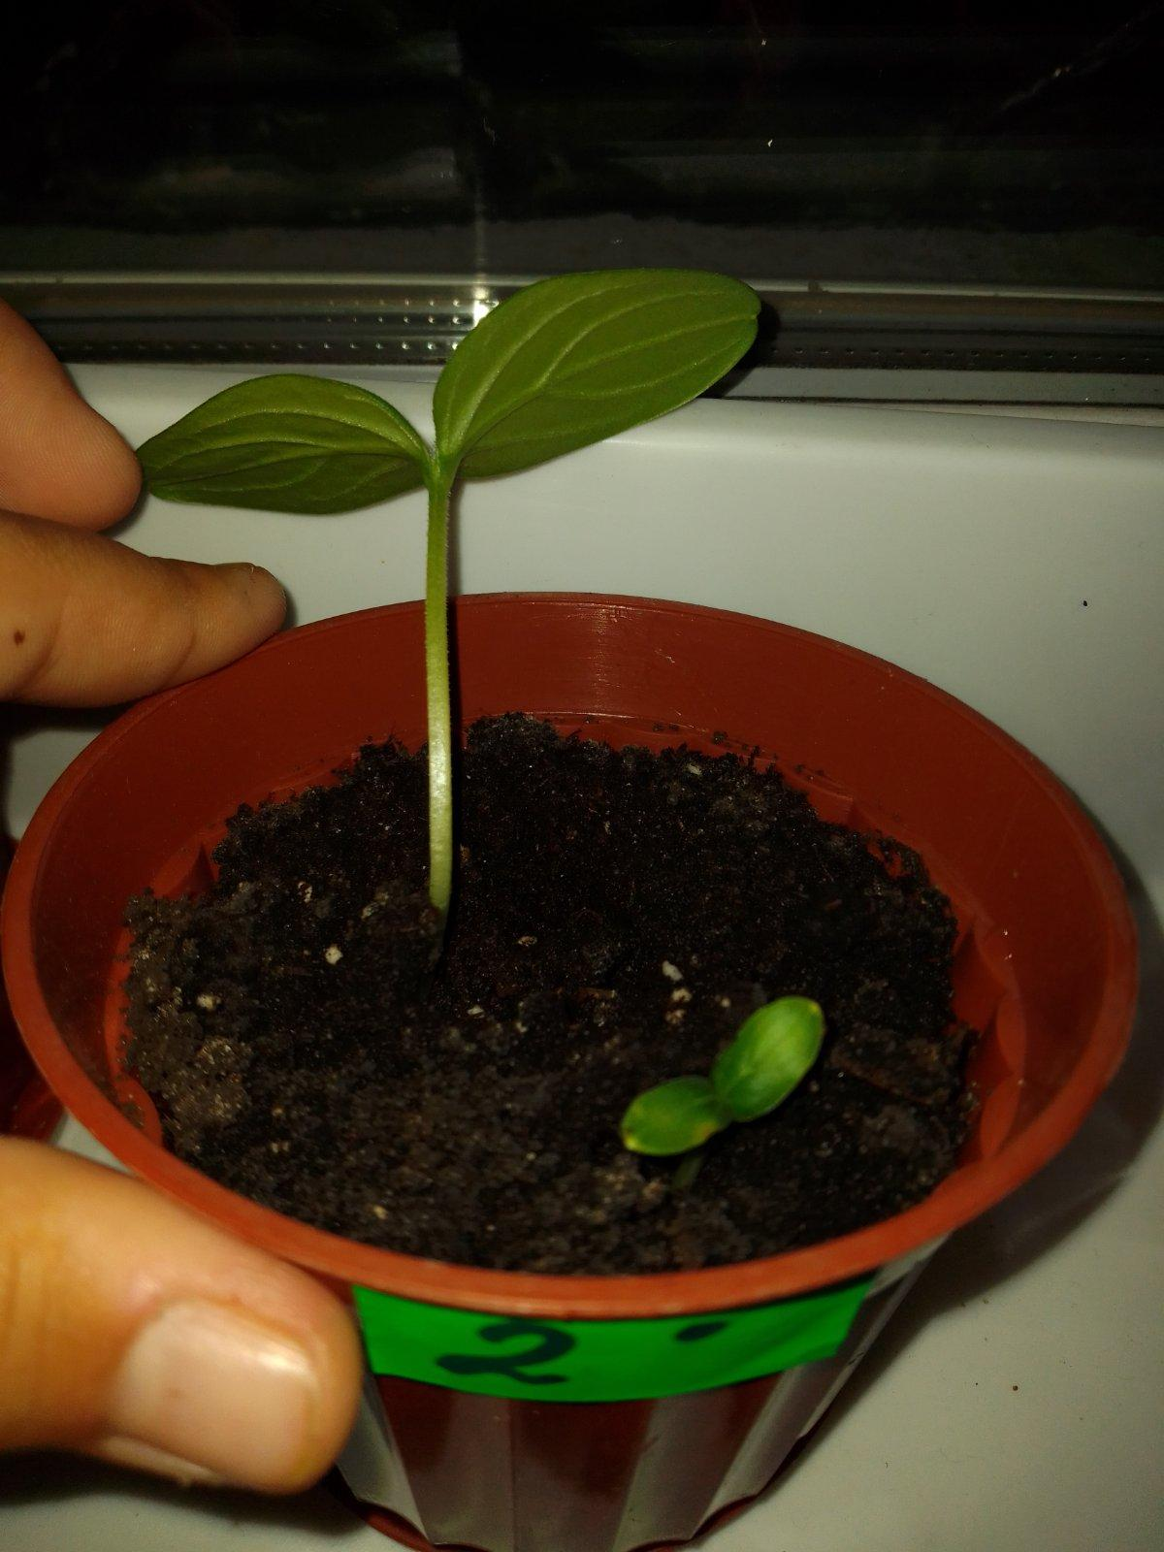
6 жовтня
Чорнозем (2 зразок): Рослини мають добре розвинени листки, активний ріст завдяки поживним властивостям чорнозему. Він має зернисту структуру і завдяки цьому добре вбирають воду. Це створює сприятливі умови для живлення рослин і мікробіологічної діяльності.
Глинистий та піщаний ґрунти (1 і 3 зразки): з'явилися другий і третій листок, рослини слабкі через низький рівень поживних речовин.
В глинистому ґрунті затримується волога – утворюється злипання та ущільнення, структура ґрунту обмежує постачання кисню до кореневої системи.
Завдяки сипучої зернистої структурі піщаний ґрунт має підвищену повітро і водопроникність, але не утримує вологу.

Slide 11
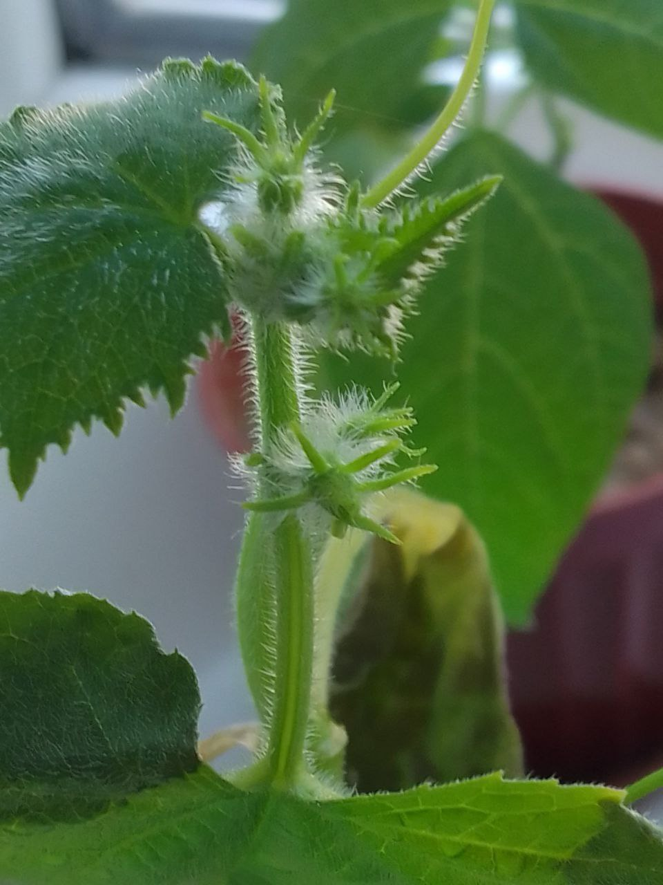
Середній етап
10 листопада
Опалення було увімкнене, температура зросла до 22 °C, що покращило умови росту.
Результати:
глинистий і піщаний ґрунти – незначне покращення росту;
чорнозем демонструє стрімкий ріст рослин, почали формуватися квіткові зав’язі.

Slide 12
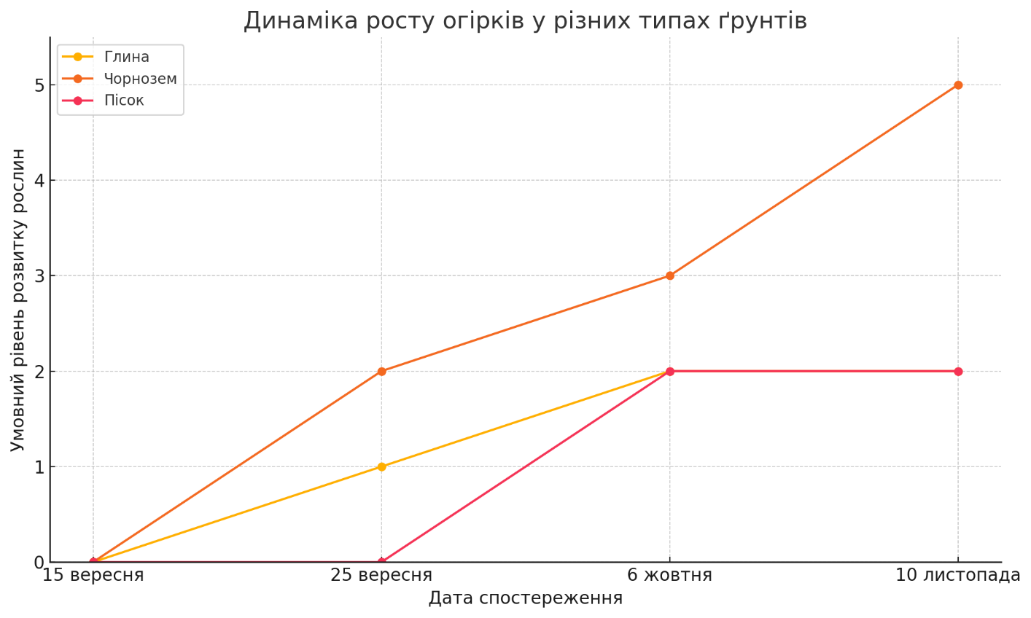
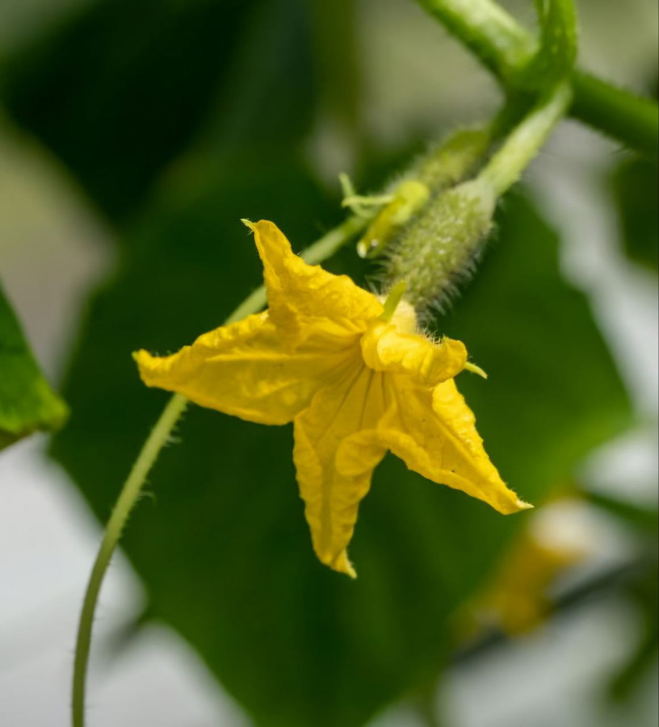
Фінальний етап
13 листопада
Чорнозем (2 зразок):
З'явилися квіткові зав'язі, перші маленькі огірки.
Глинистий та піщаний ґрунти (1 і 3 зразки):
Рослини значно відстають, квіткових зав'язей немає.
Причина: погана структура ґрунту (у глині – поганий доступ кисню, у піску – дефіцит вологи).

Slide 13
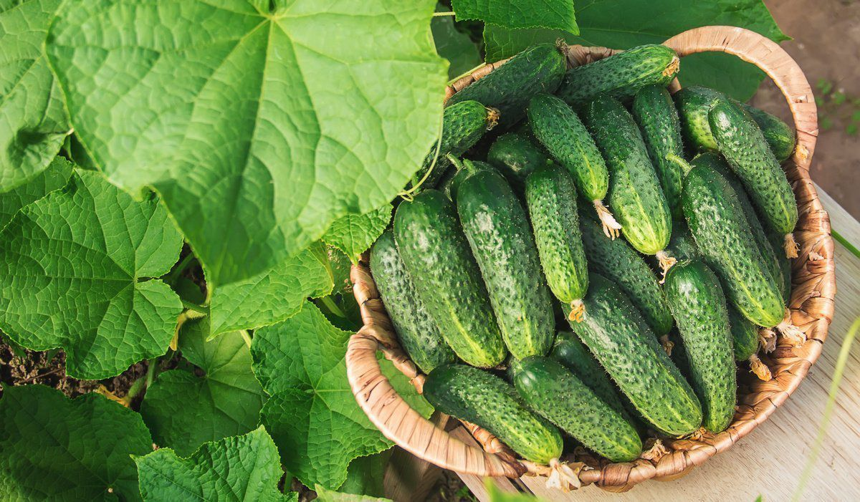
Висновки
Чорнозем є найкращим ґрунтом для вирощування огірків завдяки високій родючості та наявності достатньої кількості поживних елементів. Цей тип грунту має добру водопроникність і зберігає вологу. Він є ідеальним для вирощування огірків, оскільки коренева система рослин зможе легко проникати в грунт і отримувати достатню кількість вологи та поживних речовин.
Глинистий ґрунт не забезпечив оптимального росту рослин через низьку водопроникність і обмежену доступність поживних речовин.
Піщаний ґрунт показав менш виражені результати, але все ж дозволив рослинам розвиватися, хоча і з меншим рівнем росту.
Вивчення фізичних і хімічних властивостей ґрунтів дозволяє оцінити їх вплив на ріст і розвиток рослин, що є важливим для оптимізації сільськогосподарських процесів.

Slide 14
Список використаних джерел :
Біоіндикація стану ґрунтів. Лекція. Посилання: https://kegt.rshu.edu.ua/images/dustan/INDL8.pdf
Біоіндикація стану ґрунтового покриву. Посилання: https://www.scribd.com/document/724729349/%D1%82%D0%B5%D0%BE%D1%80-6
В.О. Забалуєв та ін. Фітоіндикація початкових етапів грунтогенезу на рекультивованих землях нікопольського марганцеворудного басейну. Посилання: https://repo.btu.kharkov.ua/jspui/bitstream/123456789/11341/1/Vkhnau_grunt_2012_4_17.pdf
Гамкало З. Фітоіндикація якості ґрунтів гемеробних систем. Посилання: https://www.researchgate.net/publication/329626003_Rozdil_11_FITOINDIKACIA_AKOSTI_GRUNTIV_GEMEROBNIH_EKOSISTEM
Кальцитофіли. Посилання: https://esu.com.ua/pdf/file/10743.pdf
Кондратюк С.Я., Мартиненко В.Г. Ліхеноіндикація (розділ 5). Посилання: https://drive.google.com/file/d/1aEAHoFVIbICFAYS1oq6UHpMOMkX3tqKB/view?usp=sharing
Лисогор Л.П. Фітоіндикаційна характеристика екологічних параметрів різновікових перелогів Никитюк П.А. Екологічна оцінка агрохімічної якості ґрунтів методом фітоіндикації. Посилання: https://nv.nltu.edu.ua/Archive/2021/31_6/10.pdf
Фітоіндикація та біотестування в агроекології. Посилання: http://www.tsatu.edu.ua/rosl/wp-content/uploads/sites/20/lr.6.bioindykacija-i-biotestuvannja-v-ahroekolohiyi.pdf

